Slide 1
Ch. 3. 지질조사

Slide 2
일반적인 광체 개발 순서
사전(이전 자료)조사
개사(槪査, reconnaissance)
지표지질조사
(갱내 지질조사)
탐사(지구물리, 지구화학, 지구생(식)물)
시추조사
광체 시료 채취 및 매장량 평가
개발

Slide 3
사전 조사
지도: (지질자원연구원, 광물자원공사, 국토지리정보원, 국가공간정보유통시스템 등)
지형도
지질도, 지질구조도
항공지도, 위상사진
지구화학 및 지구물리도
기타 지도 (갱내지질도, 토양 지도, 산림 지도 등)

Slide 4
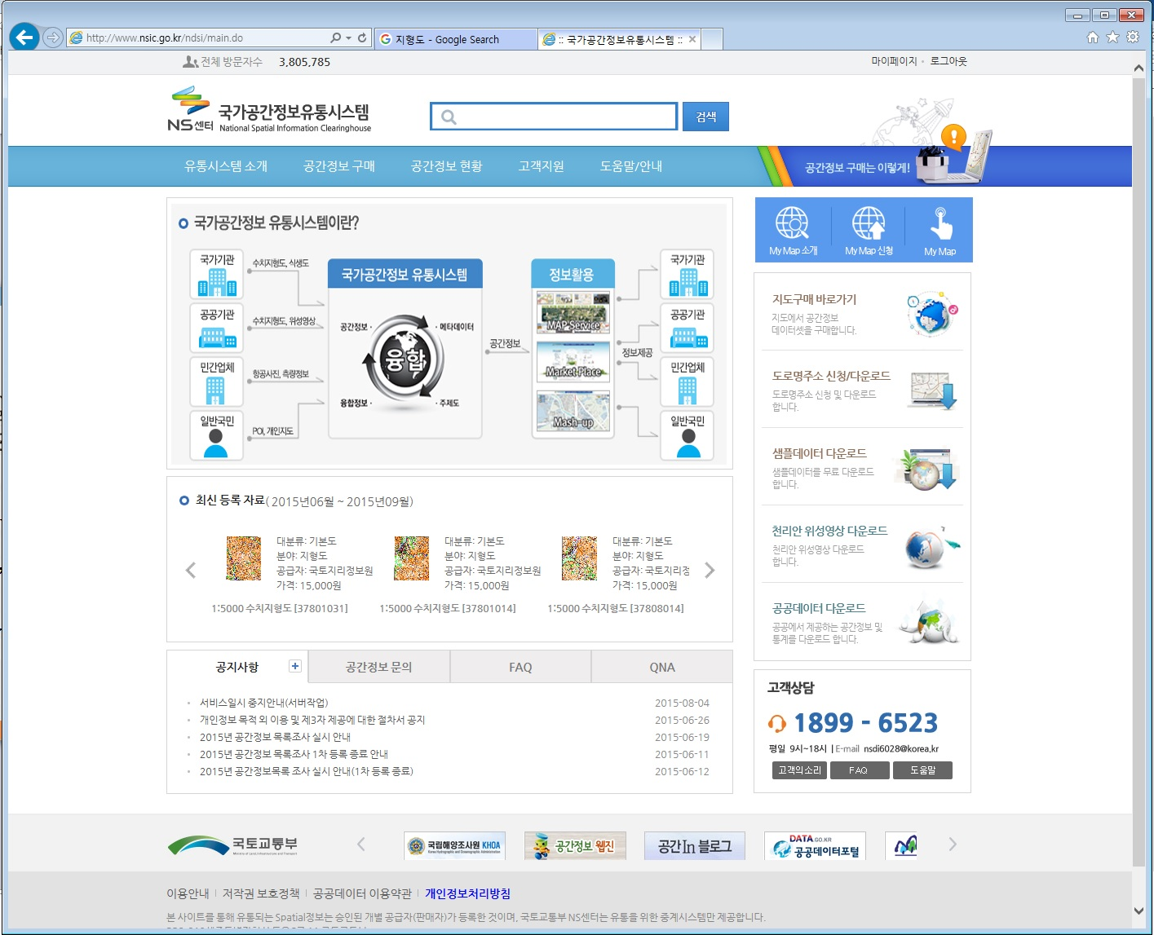
국가공간정보유통시스템: https://www.nsic.go.kr/ → 지형도, 식생도, 위성영상
항공사진, 기타 지도

Slide 5
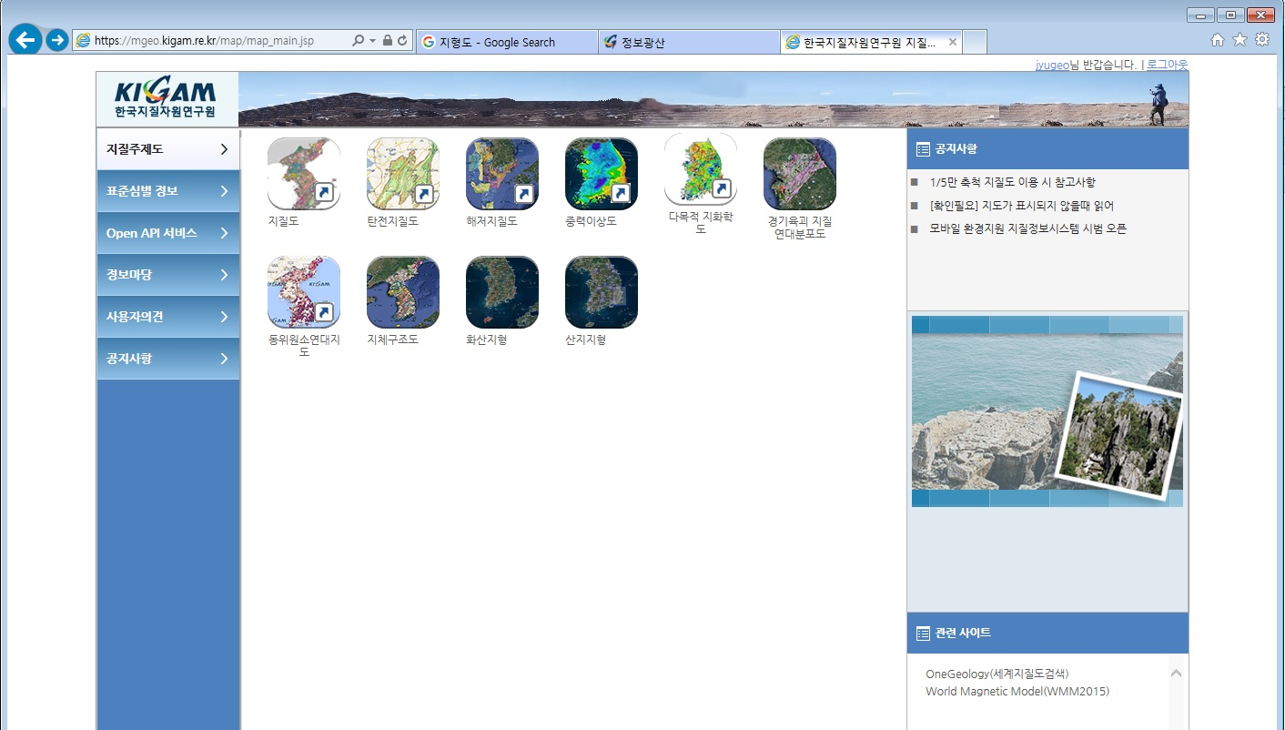
한국지질자원연구원 지질정보시스템: https://mgeo.kigam.re.kr/ → 지질도, 해저지질도
중력이상도, 지화학도, 지체구조도, 동위원소연대지도 등

Slide 6
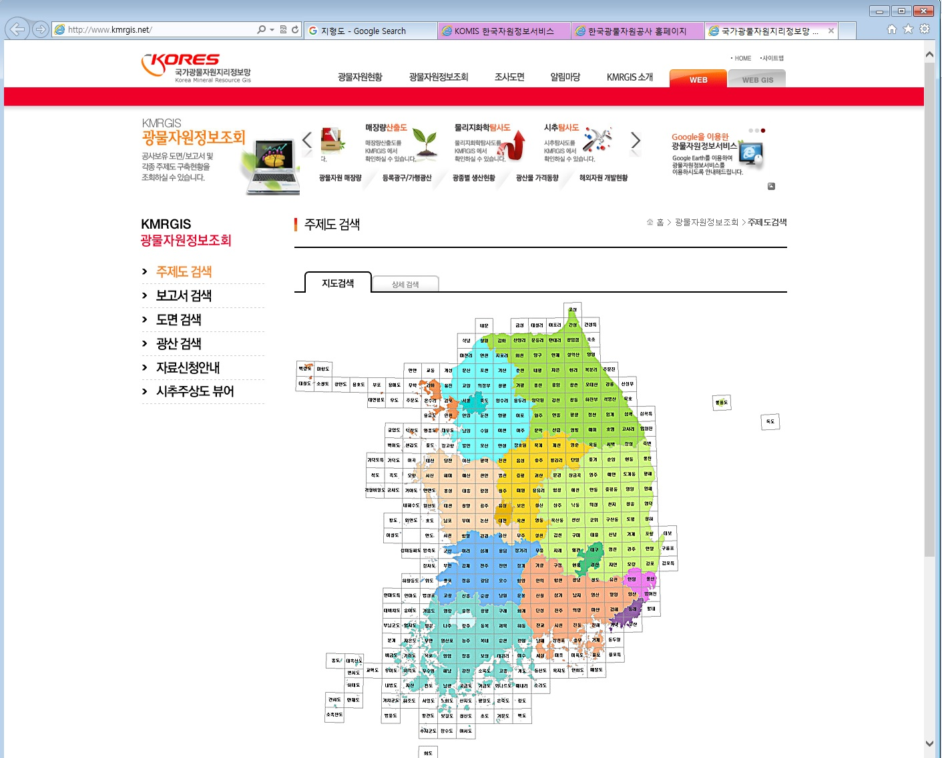
국가광물자원지리정보망: http://www.kmrgis.net/ → 광산지질도
매장량산출도, 물리지화학탐사도, 갱내도, 시추주상도 등

Slide 7
문헌: 도서관, 환경지질정보쎈터 등
학술논문 (정기학술지 게재)
연구보고서 (연구원)
프로시딩 및 학술대회 발표 논문
워크샵
서적
기타 발간 문헌

Slide 8
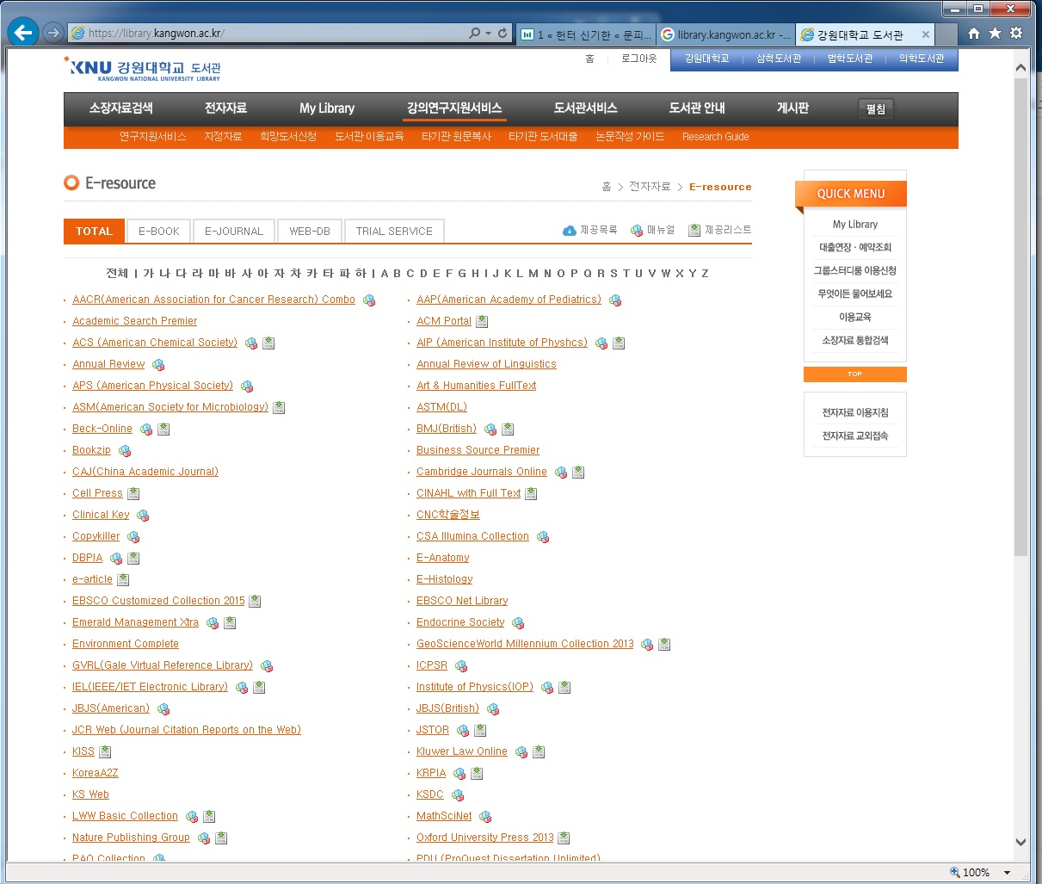
강원대학교 도서관: http://library.kangwon.ac.kr → 국내외 각종 문헌 검색

Slide 9
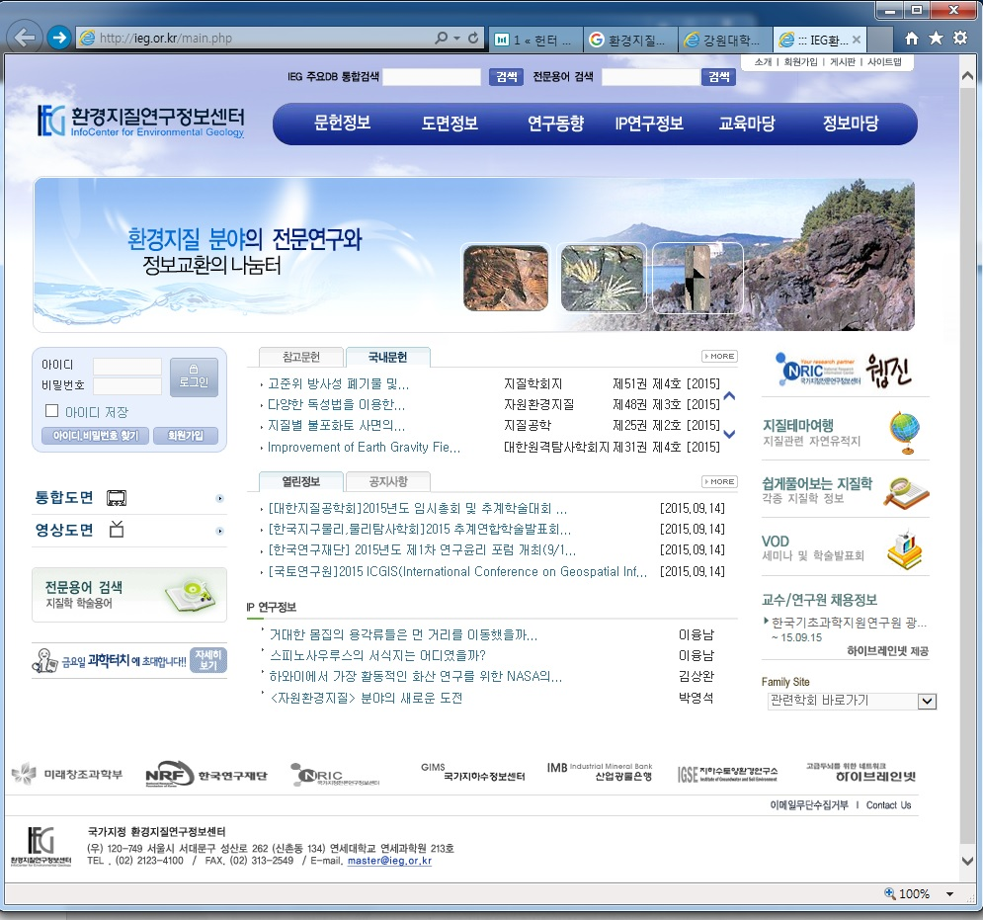
환경지질연구정보쎈터: http://ieg.or.kr → 국내 문헌 및 도면 정보

Slide 10
광구 등록, 개발 실적 등: 광업등록사무소
기타
관보
신문기사
기술보고서

Slide 11
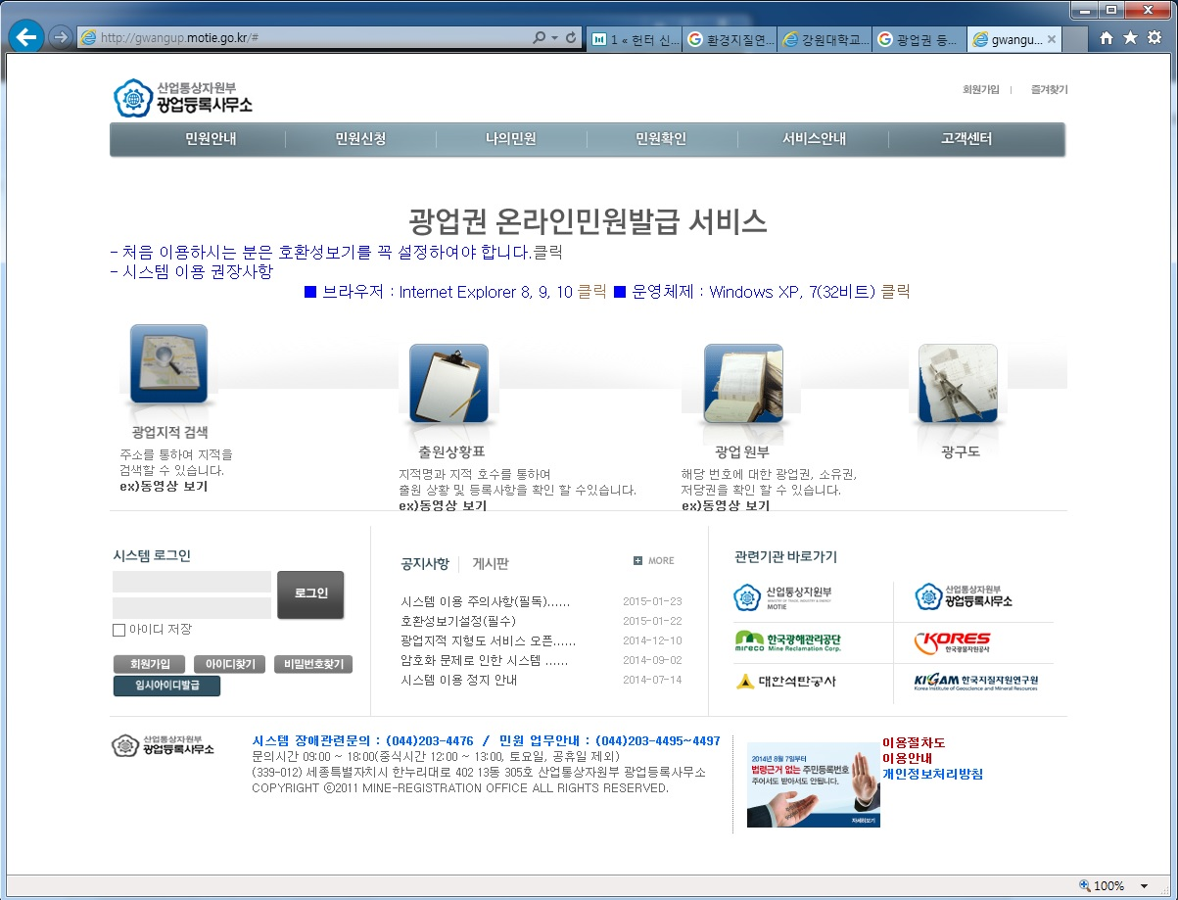
광업등록사무소: http://gwangup.motie.go.kr → 광업지적, 출원상황
광업원부, 광구도 검색

Slide 12
개사
대상 지역을 자세히 조사하기에 앞서, 개략적인 특징을 파악하고자 하는 조사
특정 목적을 바탕으로 넓은 지역에서 관심 지역의 유무를 파악하고, 아들 지역으로 조사 범위를 좁히기 위해 흔히 한다
광역 조사 방법을 많이 이용
항공, 위성 사진
지구물리 (중력 및 전자기파) 탐사
야외 (지질) 조사도 목표물을 파악하는 것 중심으로 진행

Slide 13
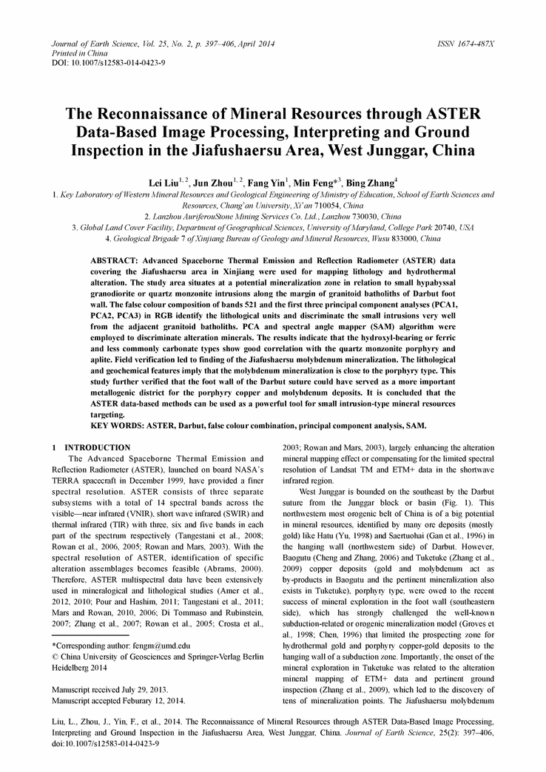
http://link.springer.com/article/10.1007%2Fs12583-014-0423-9

Slide 14
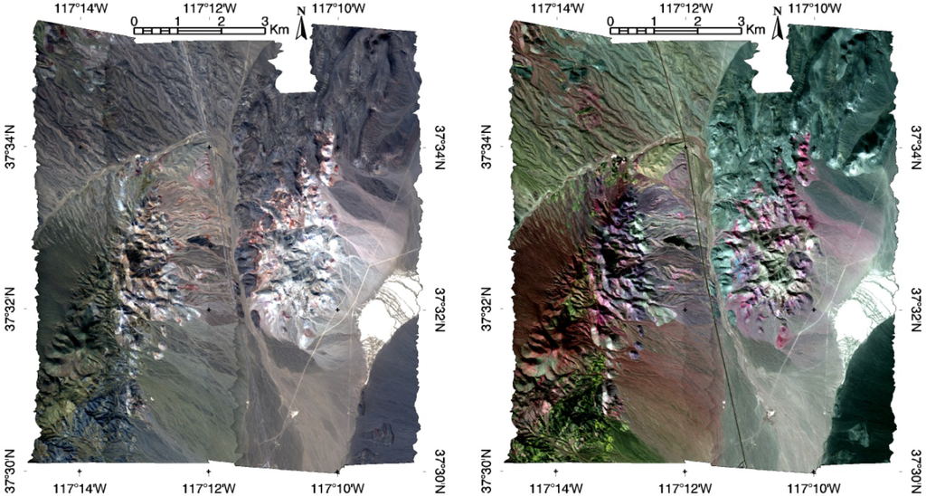
Figure 2. (Left) Airborne Visible/Infrared Imaging Spectrometer (AVIRIS) True Color image (0.65, 0.55, 0.45 μm, RGB) of the Cuprite site; (Right) AVIRIS SWIR color image (2.10, 2.20, 2.34 μm, RGB) of the Cuprite site.
Fred A. Kruse ^{1,2,*} and Sandra L. Perry, Mineral Mapping Using Simulated Worldview-3 Short-Wave-Infrared Imagery, Remote Sensing 2013, 5(6), 2688-2703; doi:10.3390/rs5062688

Slide 15
지표 지질조사
목적에 맞는 조사
축적(Scale)의 선택
기본(기준)도 (Base map)
도구(Equipments)
지표지질도(Surface geologic map) 작성

Slide 16
목적에 맞는 조사
개사의 결과를 바탕으로 조사 목적에 따라 대상 지역을 선택
대상 지역에서 목표 이외의 지질 사항에 너무 많은 시간을 소비하지 않도록 주의 – 시간 제한 문제
관심 대상 특징들에 대해서는 추적하며 자세히 조사

Slide 17
예) 스카른 동광상
개사에서 석회암 부존 지역으로 밝혀진 곳 우선 선정
석회암 가까이 화성암 관입이 있는 곳으로 범위 좁힘
선택된 지역에서 접촉 변성대, 열수 변질 흔적, 스카른 광물 및 황화 광물의 존재 등에 특히 유의하며 조사
목표 광물(황동석 등)이 발견되면 주변을 철저히 조사하고 추적하여 광체의 존재 확인
확인된 광체 주변은 더욱 세밀히 조사

Slide 18
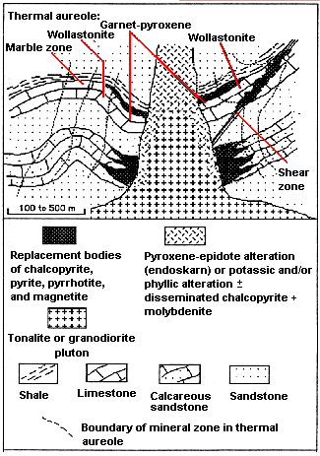
Cartoon cross section of Cu skarn deposit showing relationship between metamorphic zones, ore bodies, and igneous intrusion (By Dennis P. Cox and Ted G. Theodore)
http://pubs.usgs.gov/bul/b1693/html/bull7nxq.htm

Slide 19
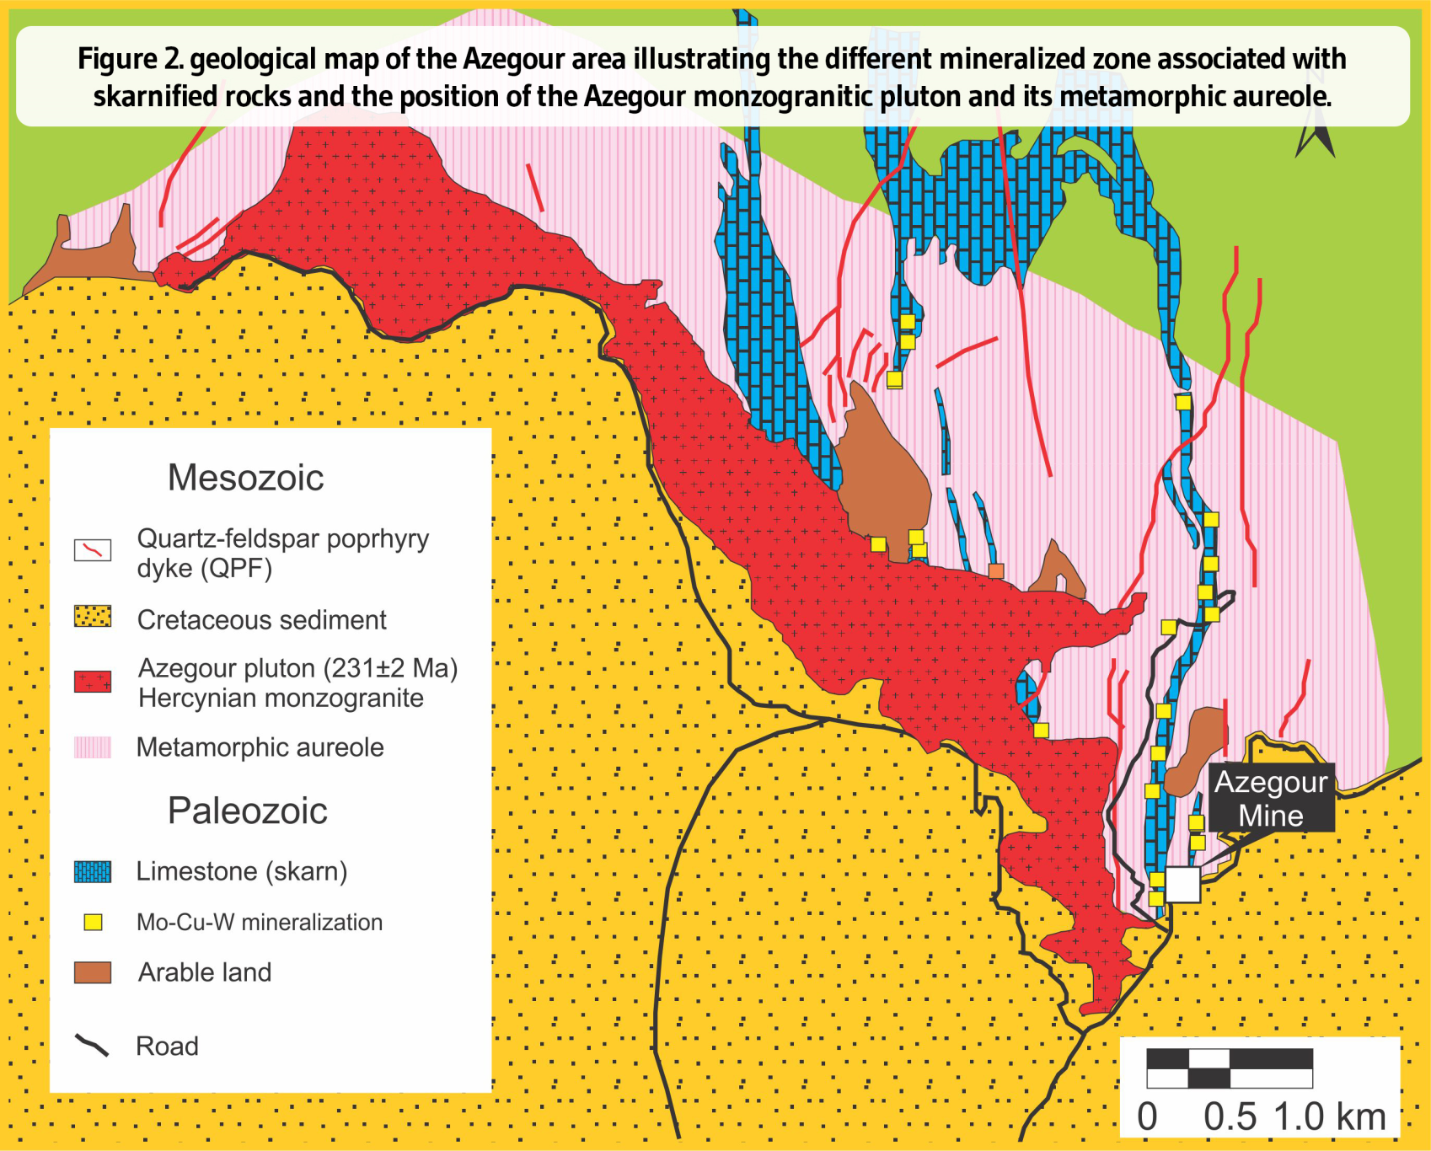
in Moroco
http://mayagoldsilver.com/properties/azegour/

Slide 20
축적의 선택
개사의 경우 적어도 50,000:1 이상의 축적 사용
세사(細査:detailed survey)의 경우 10,000:1 보다 낮은 축적 사용
보다 자세한 광상 조사를 위해서는 1,000:1 정도의 축적 사용

Slide 21
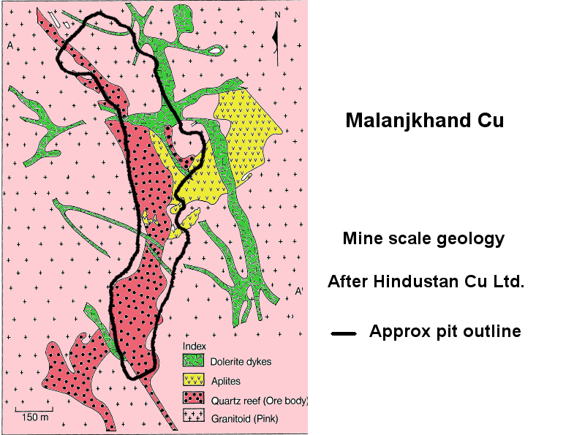
Porphyry Cu deposit in Australia
http://www.appliedminex.com/decrep/orals/uppsala13/hydrofluidex.htm

Slide 22
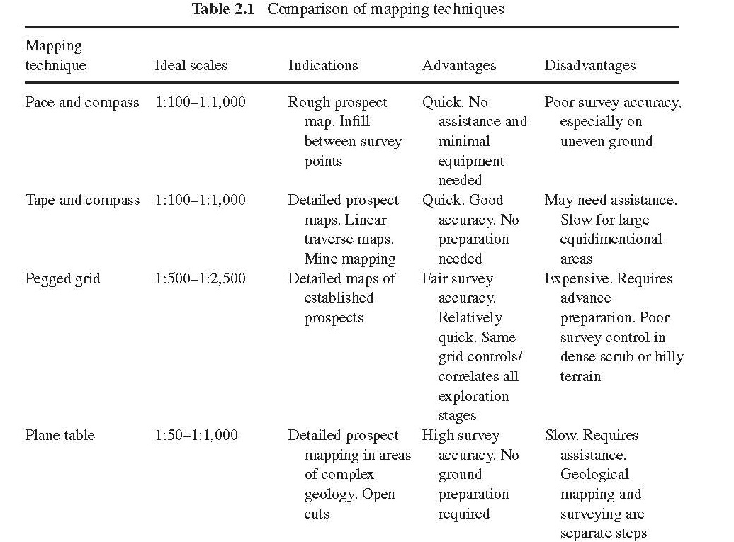
R. Marjoribanks, Geological Methods in Mineral Exploration and Mining, 2nd ed.,
DOI 10.1007/978-3-540-74375-0_2, C Springer-Verlag Berlin Heidelberg 2010

Slide 23
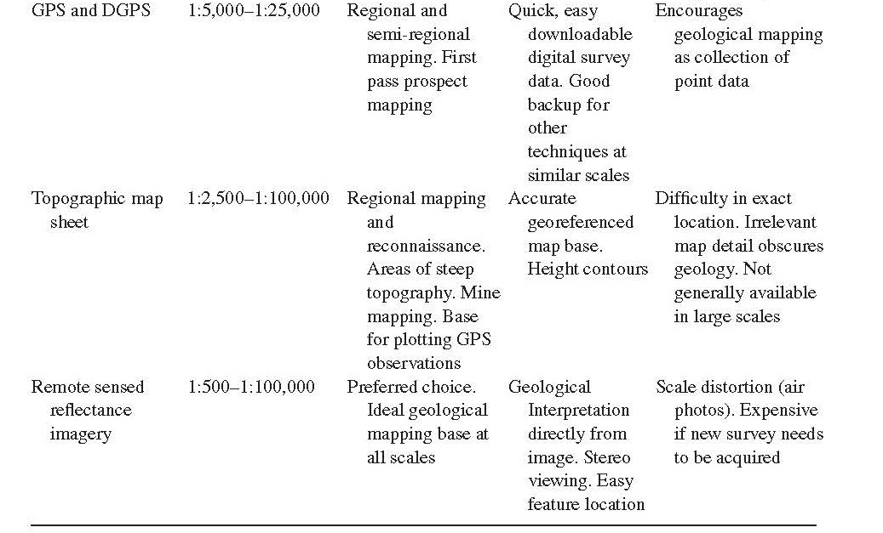

Slide 24
기본도
모든 조사 내용을 위치에 따라 표시하기 위에 바탕에 사용하는 도면
우리나라에선 흔히 지형도(topographic map) 사용
세밀한 조사의 경우 항공 지도 사용 권장
이 기본도 위에 투명지를 겹쳐 지질, 구조, 광상 등을 따로 그린다(overlays) → 요즘은 컴퓨터 프로그램을 이용하여 작업.

Slide 25
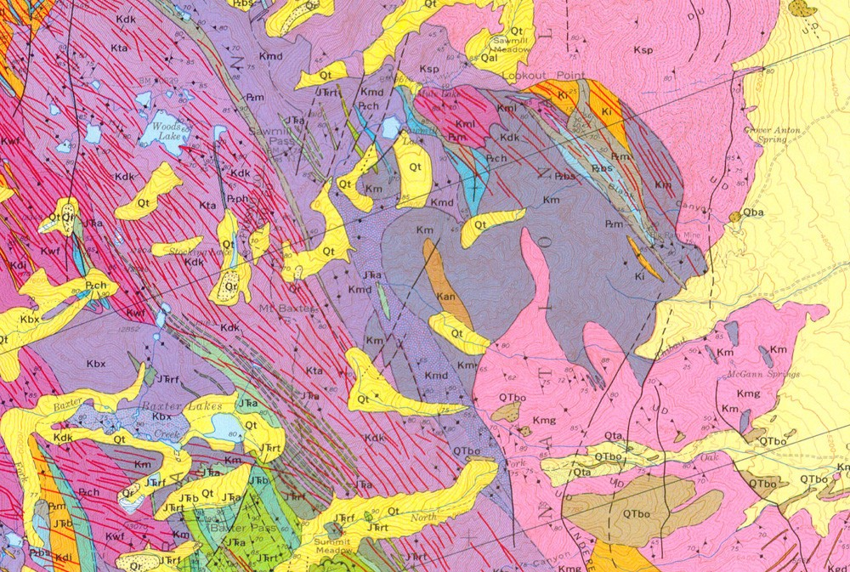
Cropped section of the USGS Mount Pinchot Geologic Quadrangle map, showing the Mt. Baxter area. Note unit “Km” as seen in previous image. Also note that the summit of Mt. Baxter is composed of unit “Kta”
http://www.supertopo.com/climbing/thread.php?topic_id=1048215&tn=220

Slide 26
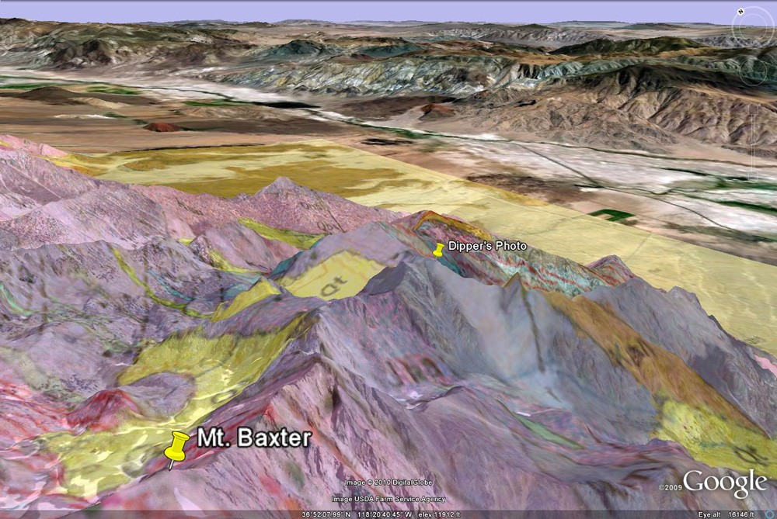
View showing Mt. Baxter and the ridgeline to the east where I have approximated the location of Dipper’s photo. The transparency of the geologic map overlay can be adjusted in Google Earth such that the base image can also be seen, as you can see in this image
http://www.supertopo.com/climbing/thread.php?topic_id=1048215&tn=220

Slide 27
도구
야외노트, 펜, 색연필, 유성펜, 각도기, 고정판(sheet holder), 망치, 컴파스(클리노미터), 시료주머니, 돋보기, 경도침, 줄자, 카메라, 고도계, (측량기구) 등
기타 경우에 따른 도구에 대해 토의

Slide 28
지표지질도 작성
항공 사진위 그리기(? overlay mapping)
Overlay 1: 지질 경계, 조직, 암색 등
Overlay 2: 지질 구조(특히, 층리, 엽리, 절리의 방향)
Overlay 3: 광화 및 변질 대 등
대개 지형도 위에 직접 표시 (그 후, 정리도면에 옮겨 깔끔하게 정리)

Slide 29
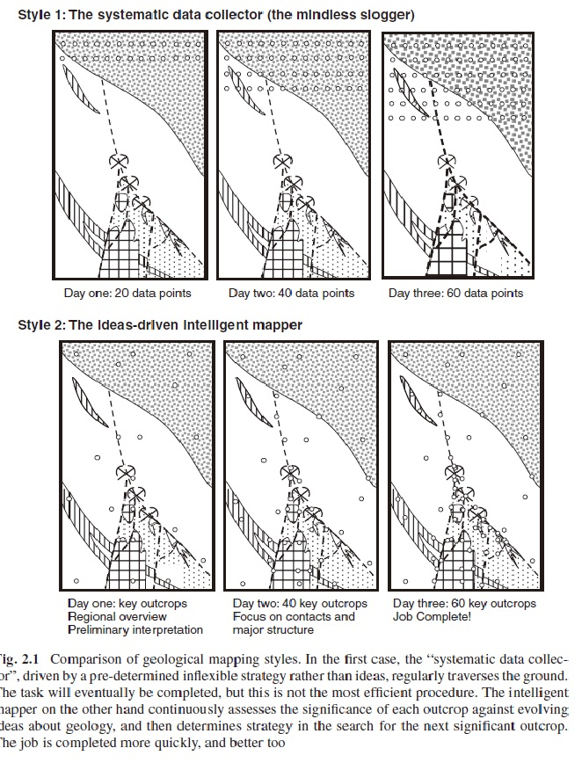
R. Marjoribanks, Geological Methods in Mineral Exploration and Mining, 2nd ed.,
DOI 10.1007/978-3-540-74375-0_2, C Springer-Verlag Berlin Heidelberg 2010

